Slide 1

Optimalizace tréninkového plánu v basketbalu
Modelování hodnotového toku
Lenka Šoltésová

Slide 2
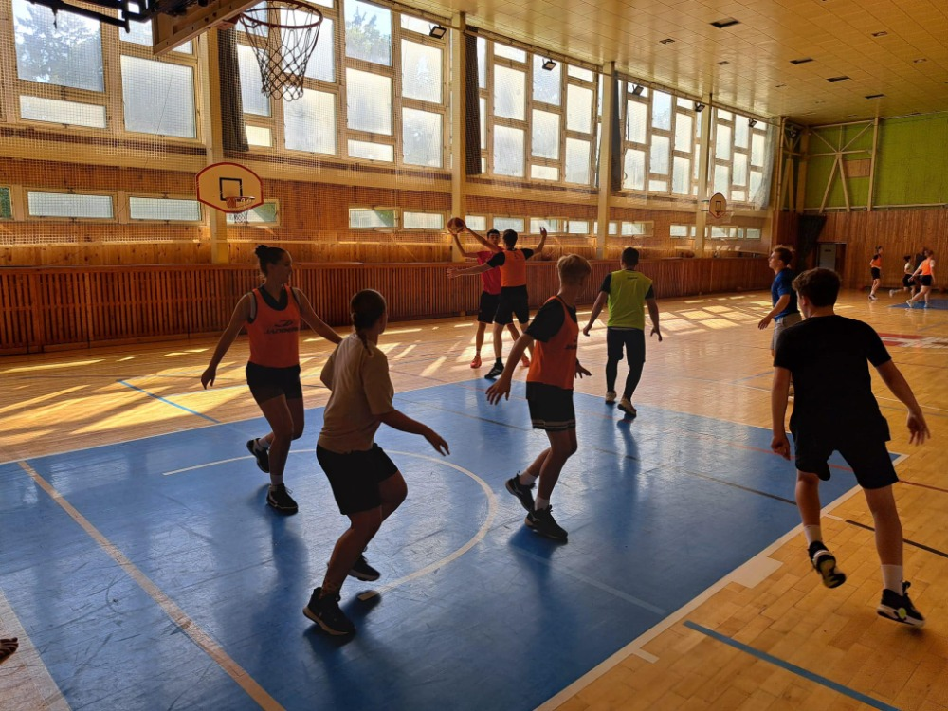
Procesy v tréninkovém toku
Definice procesu: Dovednosti a čas na zlepšení dovedností a optimalizace času
Příklady procesů:
Střelba
Driblování
Fyzická příprava
Herní strategie

Slide 3
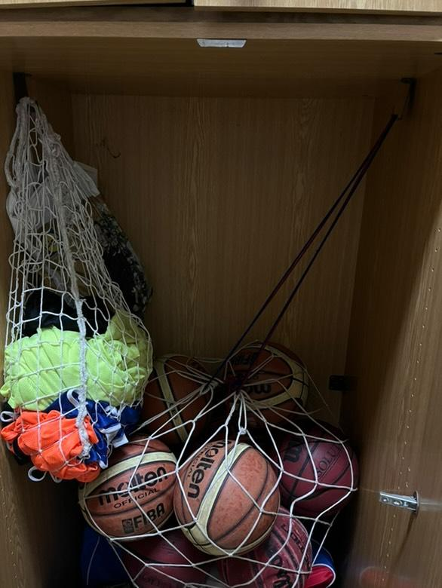
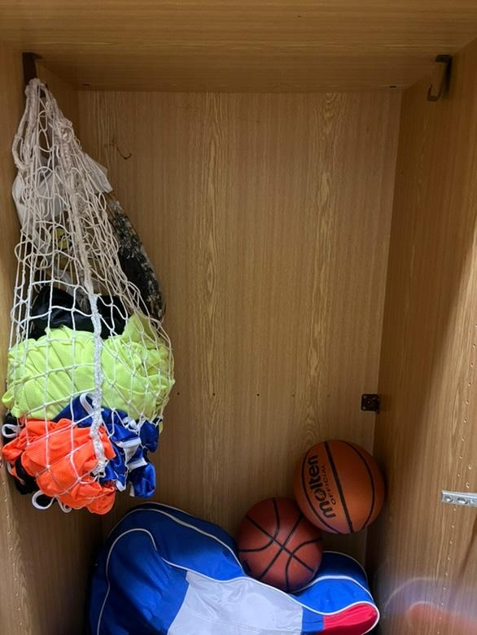
Vstupy a výstupy tréninkového procesu
Vstupy:
Čas (hodiny tréninku)
Tréninkové vybavení
Lidské zdroje
Výstupy:
Lepší střelecká úspěšnost
Vyšší fyzická odolnost
Zvýšená efektivita herní strategie

Slide 4
Mapování hodnotového toku
Fáze mapování
1. Identifikace jednotlivých procesů
2. Měření časových nároků a efektivity
3. Identifikace "zátězí" nebo prodlev
Příklad:
Driblování: zvýšená náročnost na kontrolu míče pod tlakem Prodleva při přesunu
Střelba: únava po předchozí aktivitě ovlivňuje přesnost Prodleva při čekání na volný koš
Fyzická příprava: vyčerpání, únava, výkon
Prodleva při přechodu
Prodleva mezi procesy: nedostatečné plánování časového harmonogramu, možnost zkrácení organizací týmových přesunů.
Aktivita | Délka trvání
Driblování | 15 minut
Střelba | 30 minut
Přesuny | 2 minuty
Fyzická příprava | 20 minut
Vysvětlování | 3-5 minut
Zhodnocení Aktivity | 5 minut
Příprava aktivity | 5 minut

Slide 5
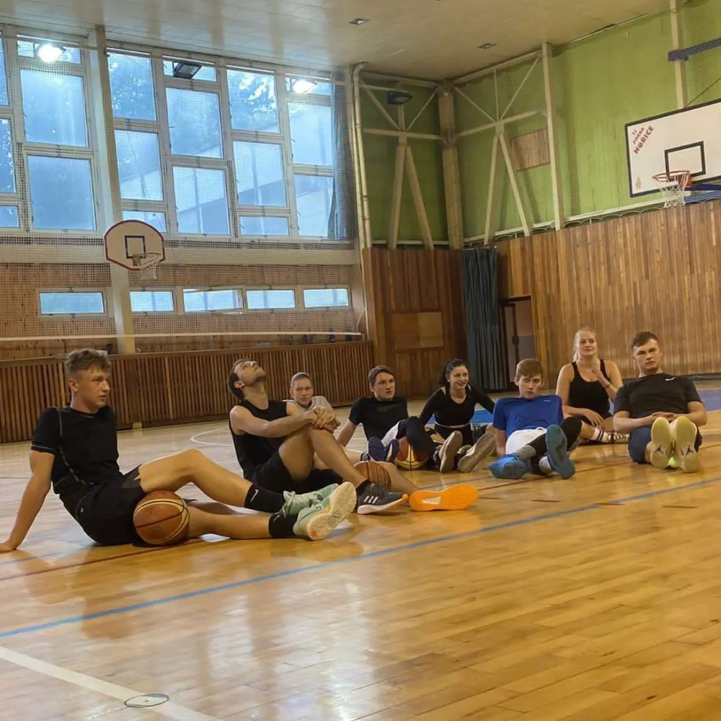
Validace
Příklady:
Střelba (délka a počet pokusů)
Pauzy mezi činnostmi
Výstupní stav hráčů (únava)

Slide 6
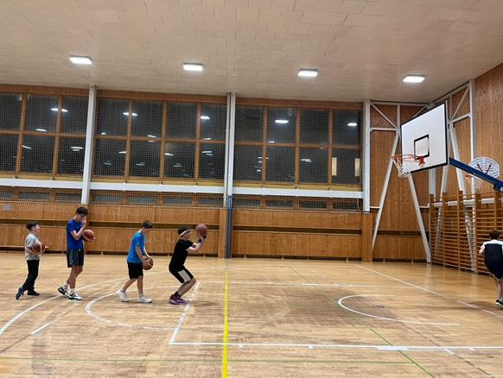
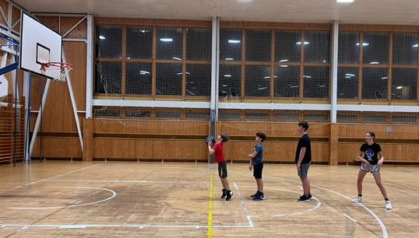
Optimalizace
Metody optimalizace:
Eliminace prodlev
Paralelizace procesů
Použití moderní technologie
Příklad:
Zkrácení prodlevy mezi střelbou a driblováním
Paralelizace tréninku fyzické přípravy a střelby
Použití digitálních tréninkových nástrojů
Přeskupení tréninkových aktivit
Větší zásoba vybavení

Slide 7
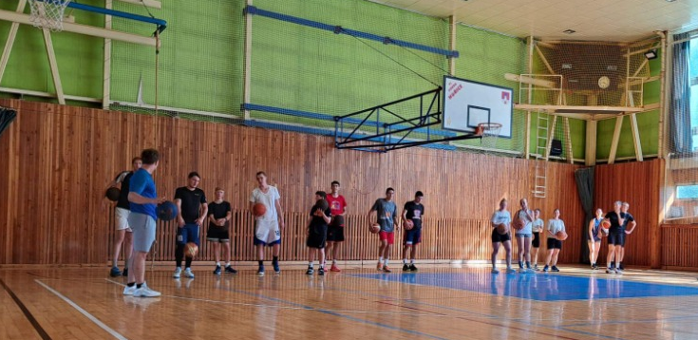
Implementace a přínosy
Implementace:
Zavedení nového harmonogramu
Příklad: Hodinový tréninkový blok rozdělen na 20 minut driblování, 20 minut střelby a 20 minut fyzické přípravy bez zbytečných prodlev. (Úprava dle úspěšnosti)
Přínosy:
Zvýšená produktivita
Lepší výkon hráčů v zápasech
Vyšší motivace týmu
Efektivnější organizace

Slide 8
Závěr
  Jak by se tato metoda dala aplikovat na jiné sporty?
  V atletice lze modelovat pro optimalizaci tréninkových jednotek (jako je střídání sprintu a vytrvalostních běhů)
  V plavání by bylo možné sledovat časové rozložení mezi různými typy tréninkových úseků.
  Které technologie by mohly dále zlepšit tréninkový proces?
    Například senzory na měření srdeční frekvence nebo aplikace na analýzu pohybu při technických disciplínách, jako je hod diskem nebo kop v kopané.
Příklady optimalizace:
Zavedení lepšího harmonogramu (např. zkrácení prodlev mezi driblováním a střelbou)
Využití digitálních nástrojů ke sledování výkonu
Zapojení skupinového tréninku ke zvýšení intenzity.

Slide 9
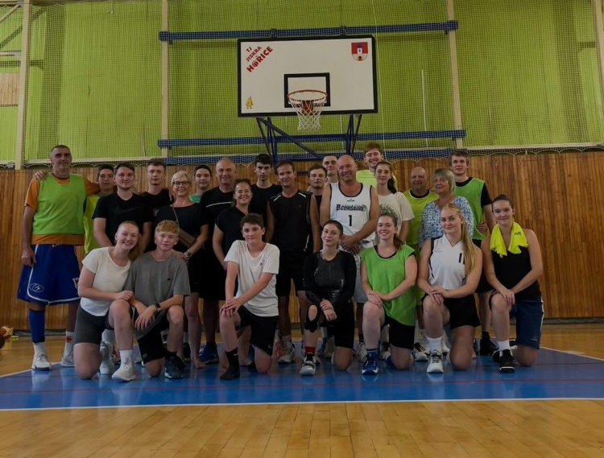
Děkuji za pozornost!

